Slide 1
Секция №2
«Подходы к формированию ценностей народов России в доо»

Slide 2

Цель: обмен опытом и формирование новых идей в сфере воспитания гражданского единения.

Slide 3

ВЫСТАВКА
«Куклы народов России и быт разных регионов нашей страны»
Коллекция кукол: представлены традиционные куклы, отражающие национальные костюмы некоторых регионов России.
Каждая папка-передвижка посвящена отдельному аспекту традиционного уклада жизни определённого народа.

Slide 4
«Год единства народов России и Год дошкольного образования: единство начинается с детства»

Slide 5
2026 год объявлен Годом единства народов России по решению президента России Владимира Путина, а Годом дошкольного образования — по инициативе Министерства просвещения РФ.

Slide 6
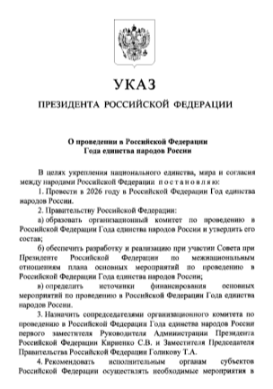
Указ Президента РФ от 25.12.2025 №962 объявил 2026 год Годом единства народов России.
Год единства народов России
Цель — укрепить национальное единство, межнациональное согласие, мир и взаимное уважение между народами Российской Федерации.

Slide 7
Год дошкольного образования
Цель — повышение качества воспитания и развития дошкольников, улучшение инфраструктуры детских садов и поддержка педагогов.

Slide 8
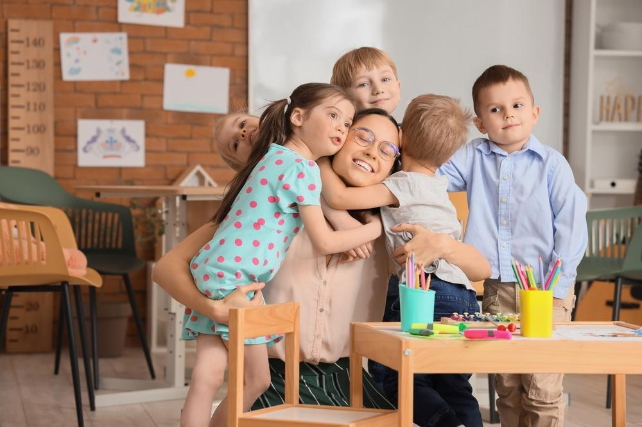
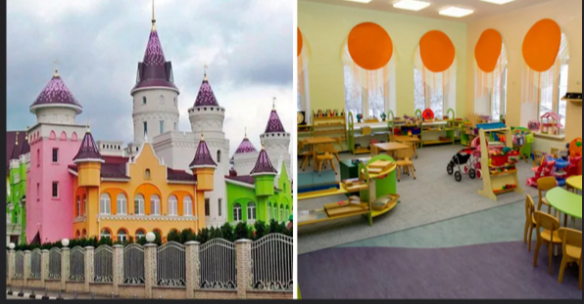
Ключевая идея — детский сад как пространство роста, игры, инициативы и сотрудничества.

Slide 9
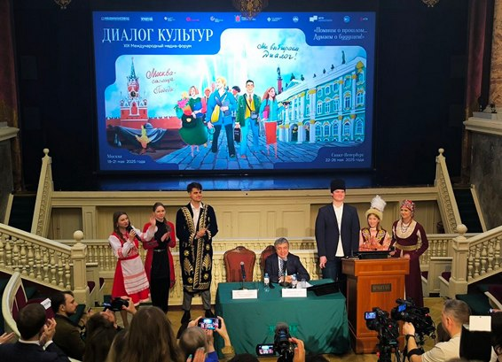
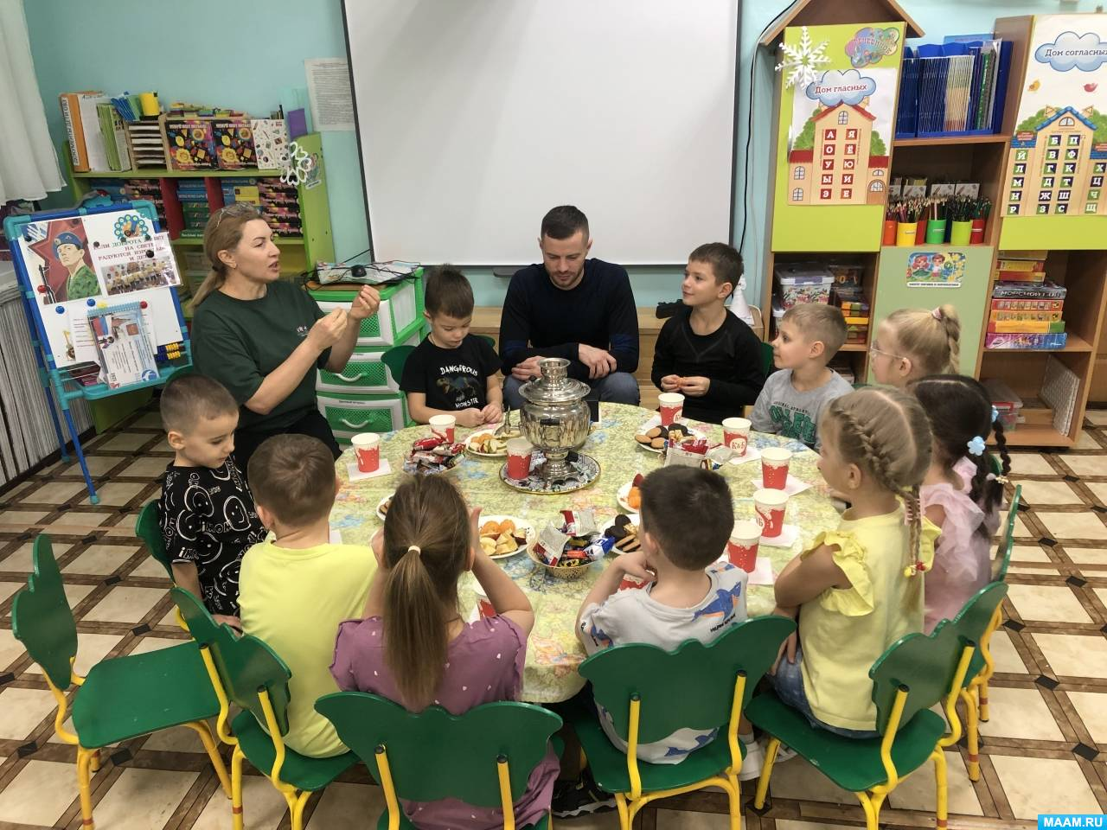
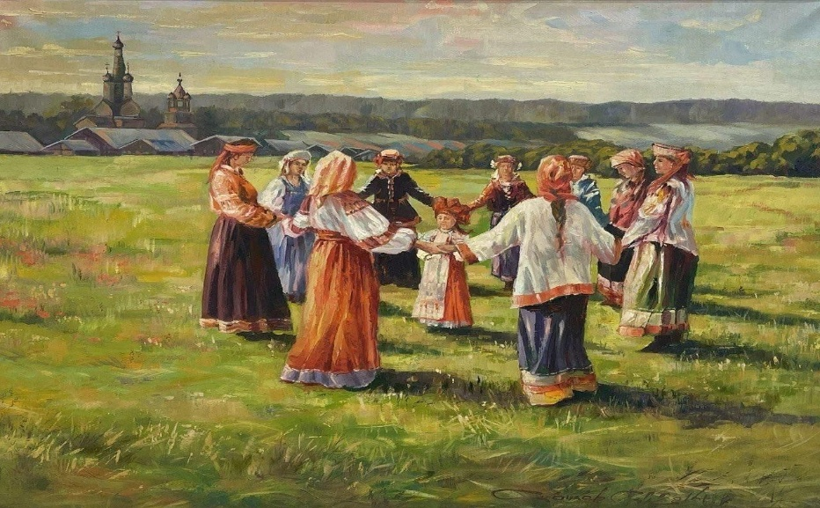
Идея единства начинается с детства
Диалог культур
Совместные праздники
и тёплые разговоры
в семье и детском саду
Народные традиции

Slide 10

Спасибо за внимание!

